Slide 1
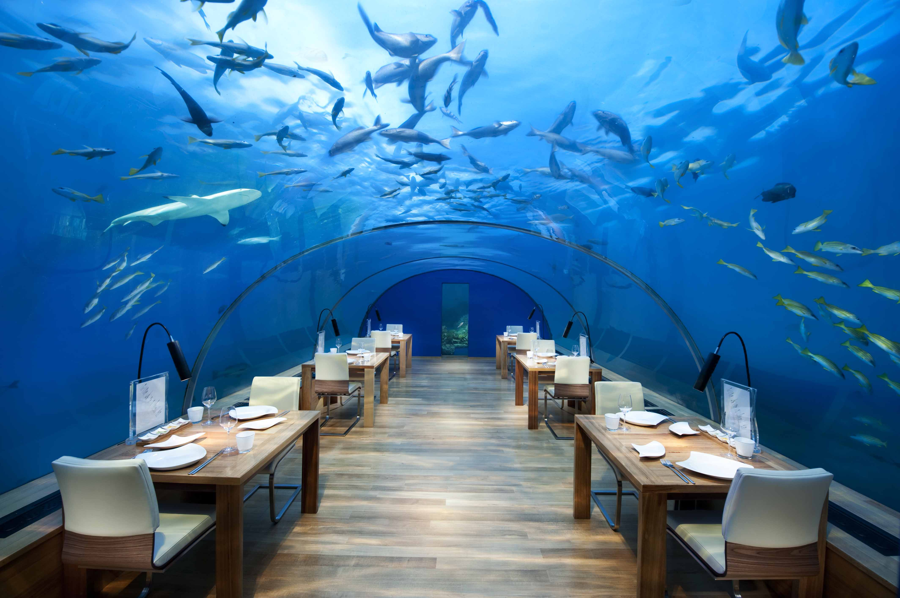
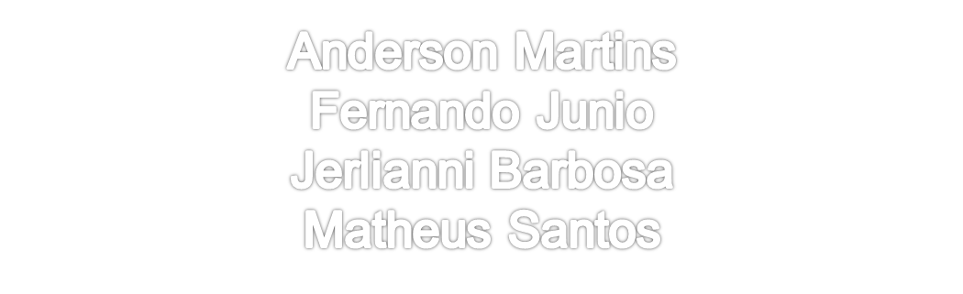
Projeto de Software
Grupo 1 – Restaurante

Slide 2
Requisitos
Gestão e controle:
  Cardápio
  Pedidos
  Reservas
  Entregas
  Estacionamento
  Funcionários
Geração de relatórios:
  Desempenho dos garçons
  Devolução de pratos

Slide 3
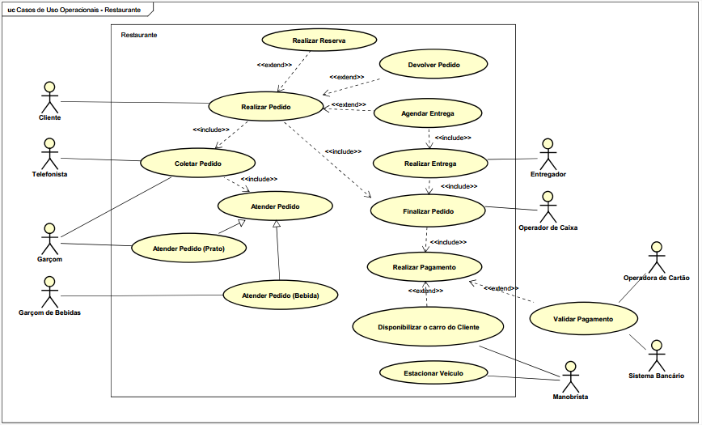
Casos de Uso

Slide 4
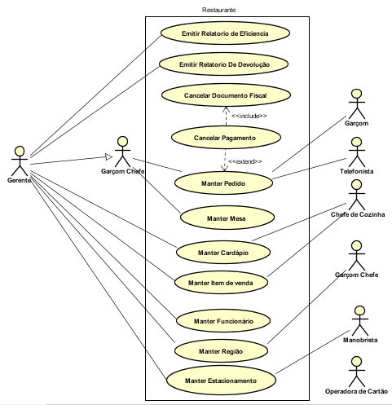
Casos de Uso

Slide 5
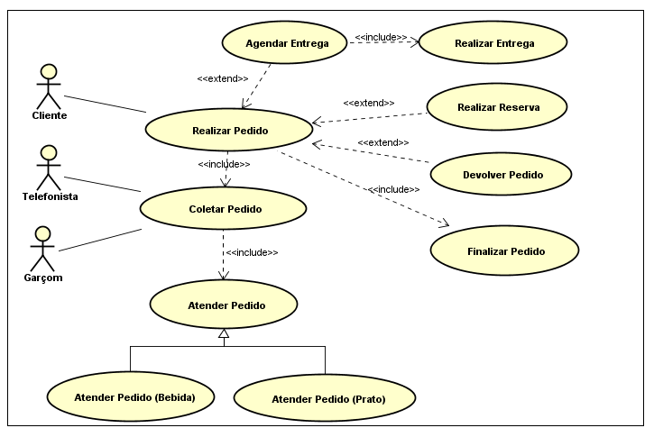
Casos de Uso

Slide 6
Descrição do caso de uso
UseCase | Coletar Pedido
Summary | Um funcionário responsável pela abertura de pedidos, garçom ou telefonista, coleta as informações necessárias para abertura do pedido do cliente.
Actor | Telefonista Garçom
Precondition | O cliente deve ter realizado o pedido
Postcondition
Base Sequence | O funcionário informa os dados do pedido e o sistema emite o seu número.
Branch Sequence
Exception Sequence
Sub UseCase | Atender Pedido
Note | Os dados necessários para abertura do envolvem dados fornecidos pelo cliente e dados coletados automaticamente pelo sistema, são eles: Data e hora, funcionário responsável, itens, dados do cliente, tipo do pedido (reserva, pedido loja, entrega).

Slide 7
Descrição do caso de uso
UseCase | Realizar Reserva
Summary | Permitir a realização de reserva de mesas e vagas de estacionamento.
Actor | Cliente
Precondition
Postcondition
Base Sequence
Branch Sequence | - O cliente solicita uma reserva de mesa(s) em uma determinada data e indica também se necessitará de reserva de vaga(s) de estacionamento. O funcionário responsável pelo atendimento verifica a disponibilidade de mesas e vagas de estacionamento indicando ao cliente caso haja restrições ou indisponibilidades. Após decisão final do cliente o funcionário solicita a gravação dos dados. O sistema salva as informações.
Exception Sequence
Sub UseCase
Note

Slide 8
Descrição do caso de uso
UseCase | Agendar Entrega
Summary | O cliente solicita que o pedido seja entregue em seu domicílio agendando a entrega.
Actor | Cliente
Precondition
Postcondition
Base Sequence | O cliente informa ao funcionário que o atende o responsável, o endereço para entrega e a forma de pagamento, se será necessário levar troco, e qual o valor do troco caso necessário. O funcionário registra o pedido como entrega. O sistema gera um pedido do tipo entregue, atualiza a rota de entregas e emite uma estimativa de tempo de entrega do pedido.
Branch Sequence
Exception Sequence
Sub UseCase | Realizar Entrega
Note

Slide 9
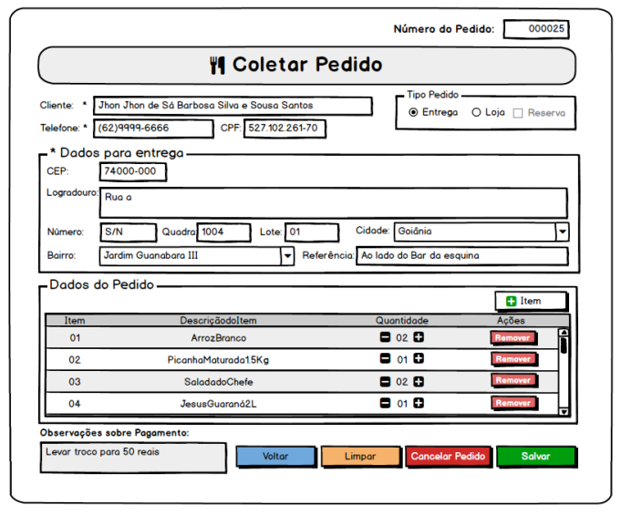
Protótipo de Tela

Slide 10
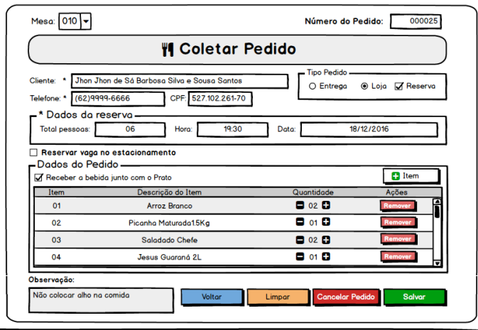
Protótipo de Tela

Slide 11
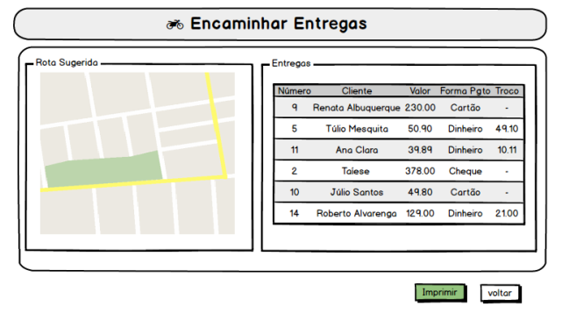
Protótipo de Tela

Slide 12
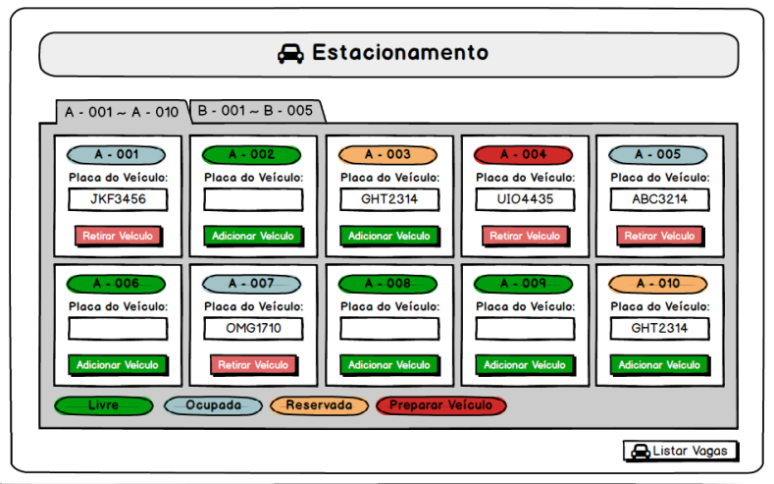
Protótipo de Tela

Slide 13
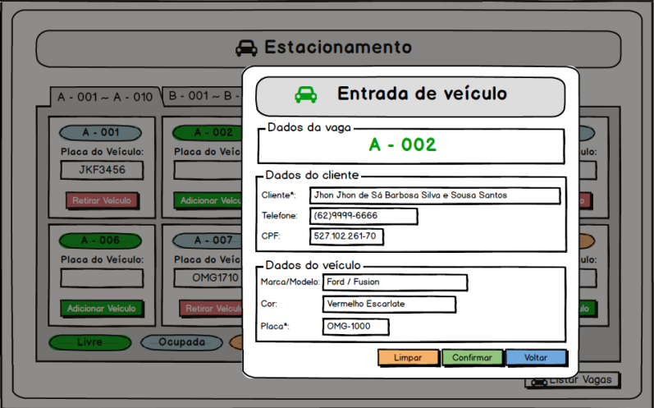
Protótipo de Tela

Slide 14
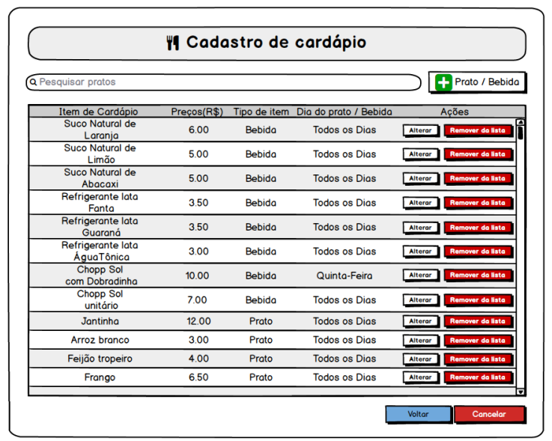
Protótipo de Tela

Slide 15
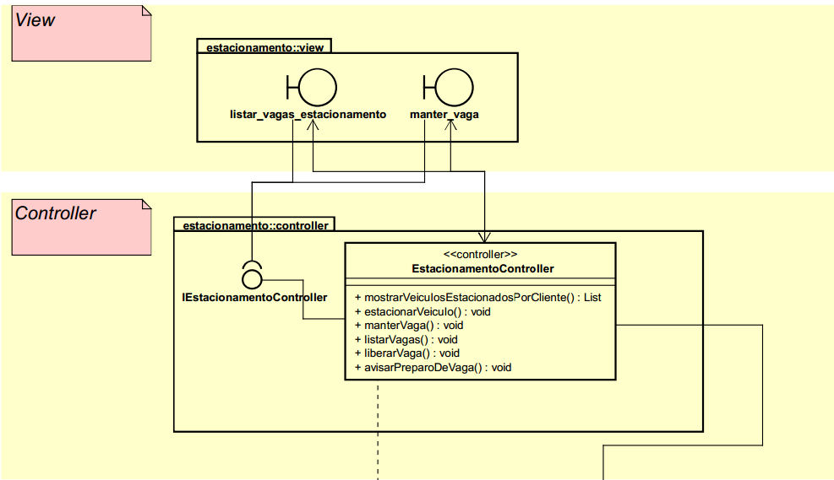
Modelo de Domínio

Slide 16
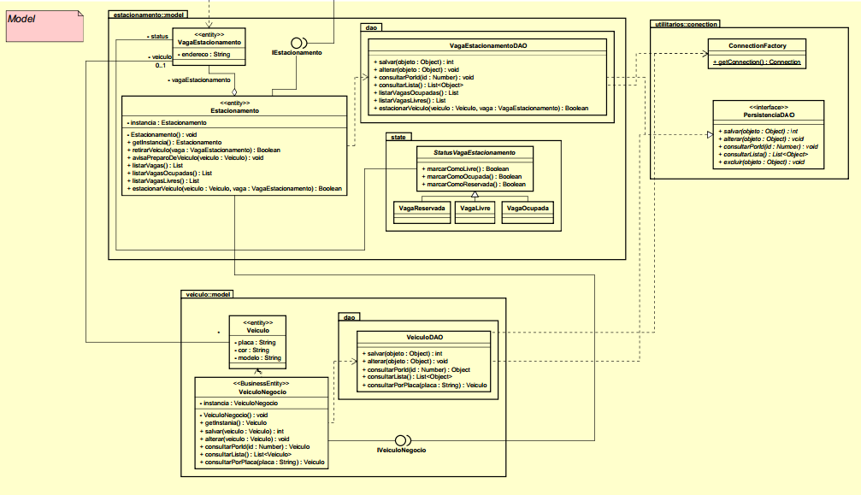
Modelo de Domínio

Slide 17
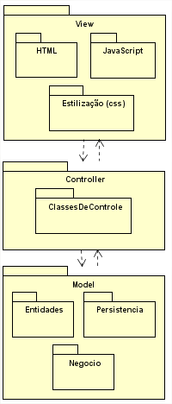
Diagrama de Arquitetura

Slide 18
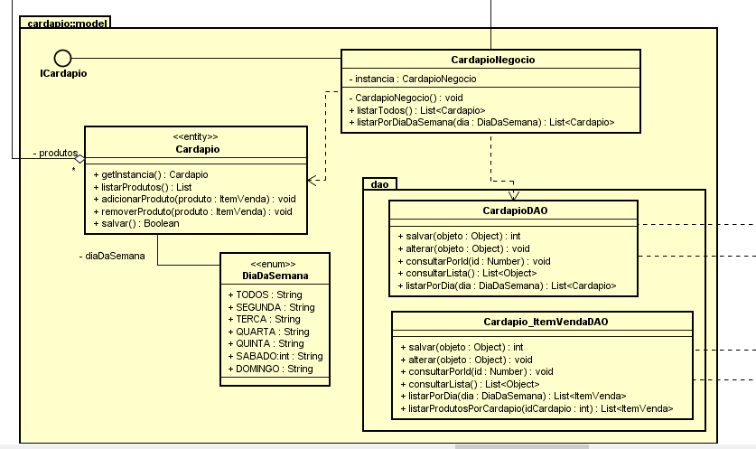
Classes do caso de uso

Slide 19
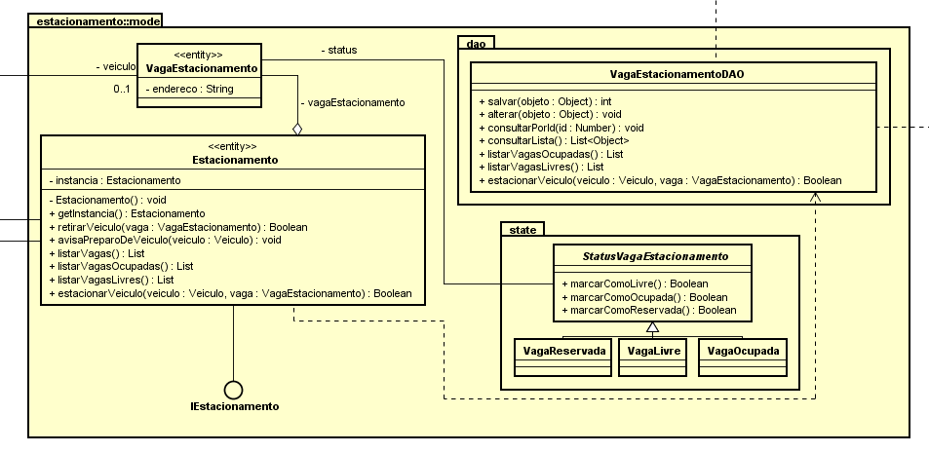
Classes do caso de uso

Slide 20
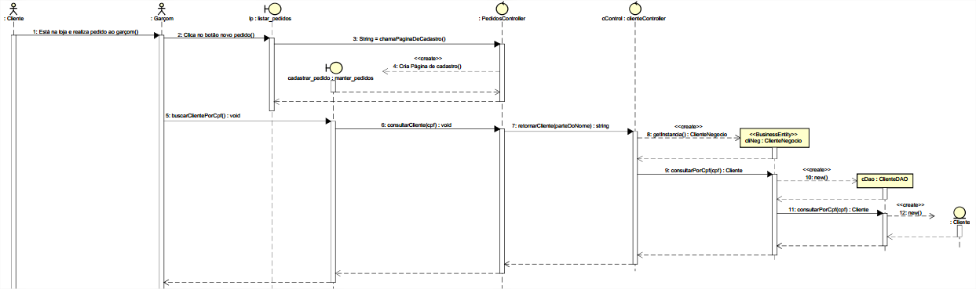
Diagrama de sequência

Slide 21
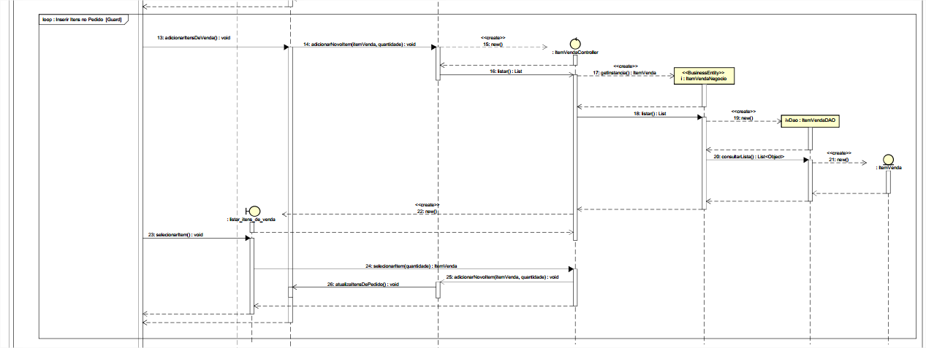
Diagrama de sequência

Slide 22
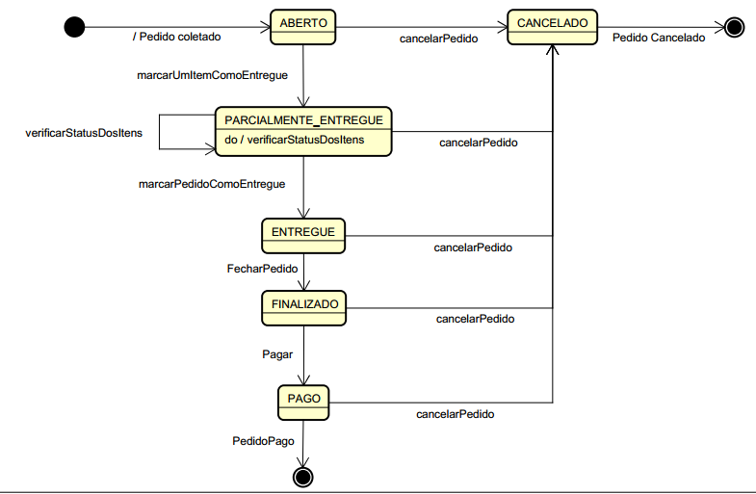
Diagrama de Estados

Slide 23
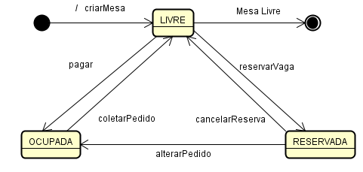
Diagrama de Estados

Slide 24
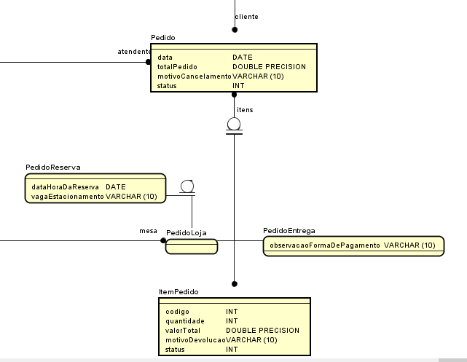
Modelo de dados

Slide 25
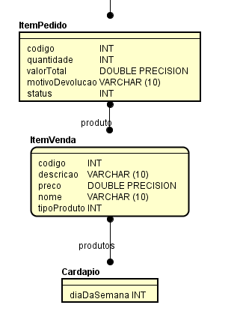
Modelo de dados

Slide 26
Projeto de Teste Funcional
Identificador | R1
Nome | Realizar Reserva
Pré-condição | Telefonista - logado
Roteiro de Execução | 1 – Coletar Pedido 1.1 – Mesa: 010 2 – Tipo Pedido: Reserva 3 – Cliente: Jhon Jhon de Só Barbosa Silva e Sousa Santos 4 – Telefone: (62) 9999-6666 5 – CPF: 527.102.261-70 6 – Data: 02/11/2016 / Hora: 19:00 / Pessoas: 3 7 – “Reservar vaga no estacionamento” – Sim 8 – Modelo/Marca: Ford/Fusion – Placa: RWD-2123 – Cor: Prata 9 – Vaga do Estacionamento: E-003 10 – “Receber a bebida junto com o prato” - Não 11 – Item: Salada de camarão – 2 porções 12 – Item: Carne de Sol 500 gr – 1 porção 13 – Item: Jesus Guaraná 2 litros – 1 garrafa 14 – “Observação” – Não colocar alho na comida
Resultados Esperados | 1– Alerta: Reserva realizada 2 – Mesa reservada: 010 3 – Número do Pedido: 000025

Slide 27
Projeto de Teste Funcional
Identificador | R5
Nome | Agendar Entrega
Pré-condição | Telefonista - logado
Roteiro de Execução | 1 – Coletar Pedido 2 – Tipo Pedido: Entrega 3 – Cliente: Jhon Jhon de Só Barbosa Silva e Sousa Santos 4 – Telefone: (62) 9999-6666 5 – CPF: 527.102.261-70 6 – Dados para entrega: CEP: 74000-000 6 – Logradouro: Rua A 6 – Número: S/N – Quadra: 1004/ Lote: 01/ Bairro: Jardim Guanabara II 6 – Referencia: Ao lado do Bar da Esquina. 9 – Item: Salada de camarão – 2 porções 10 – Item: Carne de Sol 500 gr – 1 porção 11 – Item: Jesus Guaraná 2 litros – 1 garrafa 10 – Total: 57,30 10 – Forma de pagamento -> “Dinheiro” 11 – “Observação sobre pagamento”: Levar troco para 100 reais 12 – Salvar
Resultados Esperados | 1 – Aviso: Pedido registrado 2 – Número do Pedido: 21 2 – Enviado ao entregador 3 – Aviso: Tempo estimado para entrega: 00:45:00

Slide 28
Projeto de Teste Funcional
Identificador | R13
Nome | Estacionar carro do cliente
Pré-condição | Manobrista – logado
Roteiro de Execução | 1 – Entrada de veículo 1.1 - Preencher registro: 2 – Vaga: A-004 3 – Dados do cliente: Nome: Joana Silva 4 – Telefone: (62) 9999-6666 5 – CPF: 545.675.261-30 6 – Dados do Veículo: Placa: JGF-2564 7 – Modelo: Fiat Uno 8 – Cor: Preto 9 – Alerta: Registro salvo / Entrada 18:30:32 8 – Enviar
Resultados Esperados | 1 – Salvar registro do carro 2 – Emitir alerta ao superior 3 – Concluir vaga

